Slide 1
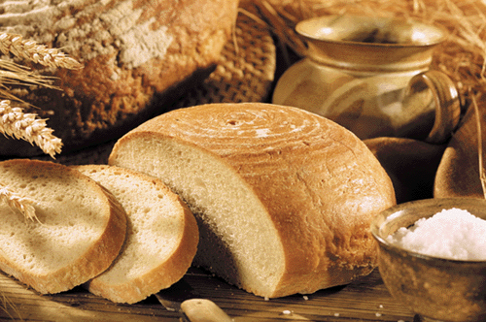
Szacunek dla chleba

Slide 2
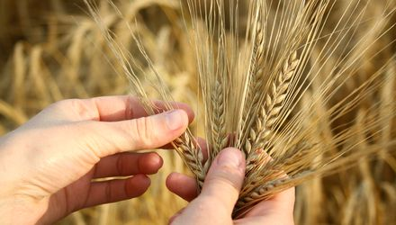
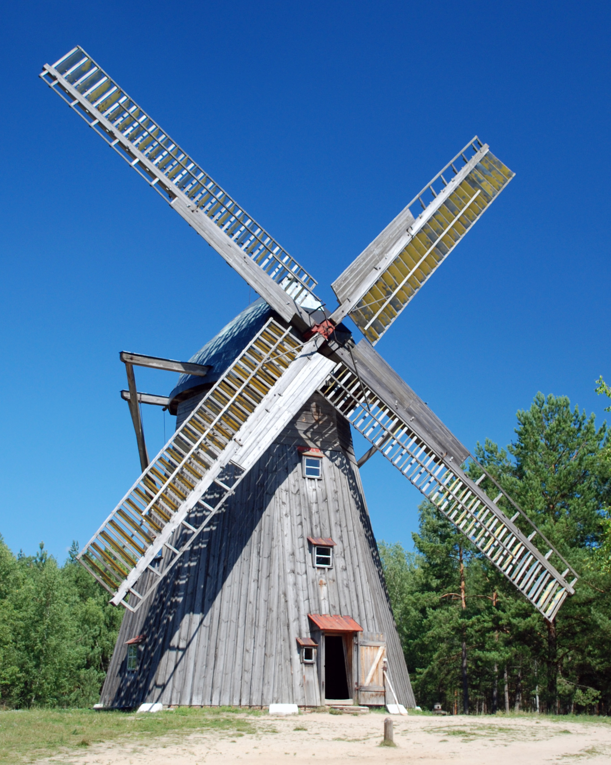
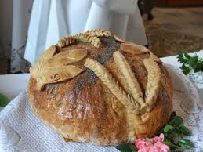
Do chleba rano wstawać trzeba.
Aby otrzymać chleb potrzeba wiele rąk, które go przygotują:
rolnik, który wkłada wiele pracy, by wyhodować zboże;
młynarz, by ze zboża mąkę wyczarować;
gospodyni, która spracowanymi dłońmi ciasto chlebowe wyrabiała i w piecu
wypiekała.
Dlatego chleb jest w wielkim poszanowaniu, szczególnie w polskiej tradycji

Slide 3
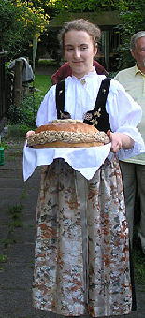
Tradycje związane z chlebem
Chlebem i solą witano gości na progu domu.
Był on obecny przy błogosławieństwie nowożeńców.
Kromkę chleba dawano na pożegnanie, jako znak
błogosławieństwa oraz życzenie szczęśliwego powrotu.
Ręki wyciągniętej z chlebem do zgody nie wypadało odtrącić.
Do nowo zbudowanego domu wnoszono chleb i wodę, które miały zapewnić dostatek domu. Wypowiadano wtedy słowa:
„Gdy jest chleb i woda to nie ma głoda”

Slide 4
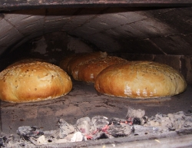
Szacunek dla chleba okazywano na różne sposoby.
Nie do pomyślenia było wyrzucenie go do śmietnika.
Gdy upadł na ziemię, to przepraszając podnosiło się go i całowało.
Chleba nie można było spożywać w czapce.
Dawniej pierwszy bochenek chleba z wypieku nie krajano nożem tylko łamano między siebie.
Przed ukrojeniem pierwszej kromki czyniono znak krzyża nad bochenkiem.
Chleb zawijano w białą lnianą ściereczkę, nie mógł leżeć na brudnym stole.
Pieczenie chleba w każdym gospodarstwie było świętem – pieczono go najczęściej w sobotę w pięknie wysprzątanym domu – miał starczyć na cały tydzień.

Slide 5
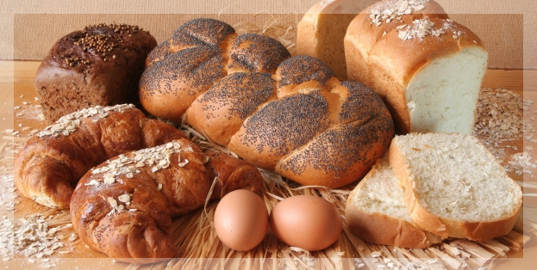
Z okazji świat gospodyni wypiekała różne rodzaje
pieczywa: kołacze, strucle, rogale, chałki,
dla dzieci przygotowywano bułeczki.
Chleb pieczony był z białej mąki, tylko ubodzy ludzie piekli i spożywali ciemny chleb – z mąki pełnoziarnistej.
Dzisiaj w piekarni można kupić rozmaite pieczywo.
Chętnie spożywamy ciemny chleb z ziarnami i różnymi innymi dodatkami, np. śliwką, cebulą.
Powróciła moda na wypiek chleba w domu, nie pieczemy go jednak w piecu węglowym, ale w piekarniku.

Slide 6
BUŁECZKI DROŻDŻOWE

Slide 7
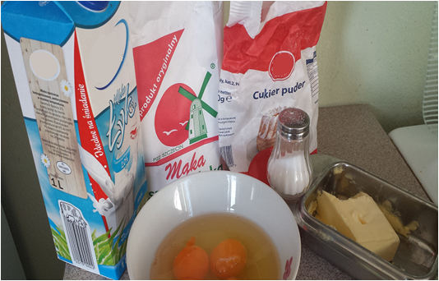
SKŁADNIKI:
> 75g masła
> 250ml mleka
> 15g świeżych drożdży
> 500g mąki
> 70g cukru
> 15g cukru pudru
> szczypta soli
> 1 jajko

Slide 8
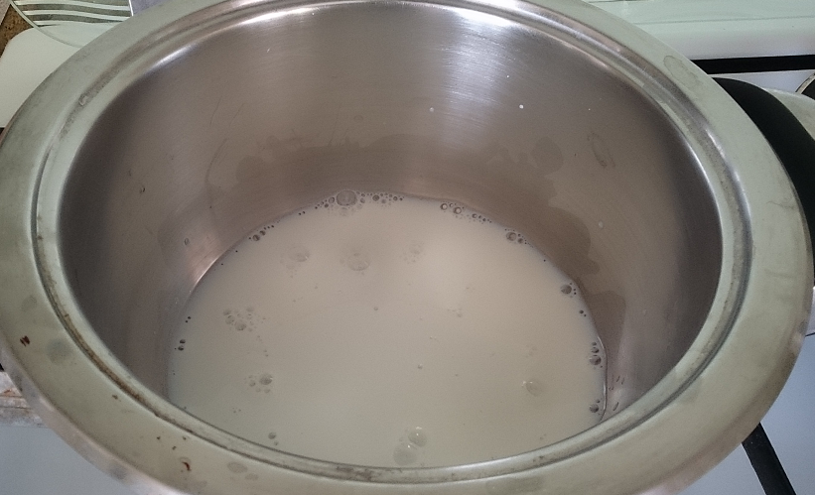
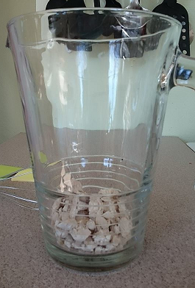
1. Mleko delikatnie podgrzać (nie może być gorące!).
2. Drożdże rozetrzeć z łyżką cukru.

Slide 9
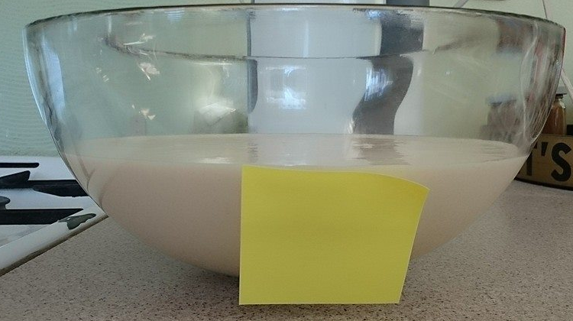
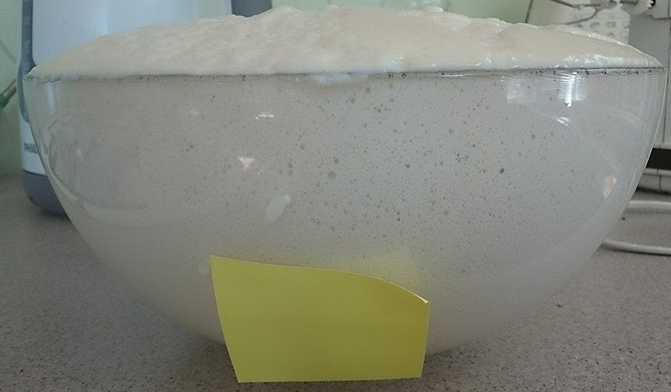
3. Wymieszać i odstawić w ciepłe miejsce do wyrośnięcia.
Jak rosną drożdże?

Slide 10
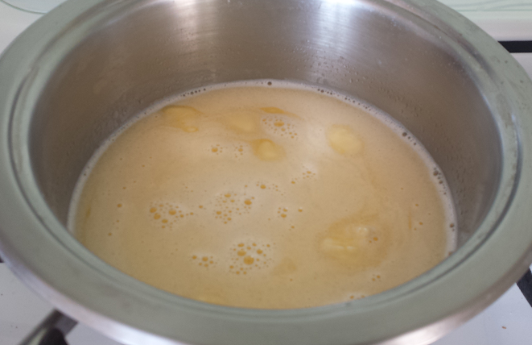
4. Cukier roztopić w mleku, a masło roztopić i przestudzić.

Slide 11
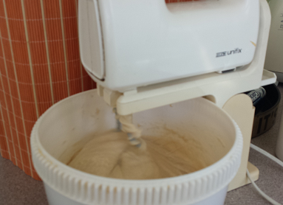
5. Do robota wlać wyrośnięty rozczyn i powoli dodawać mąkę z solą i przestudzone masło i wyrabiać hakami do ciasta.

Slide 12
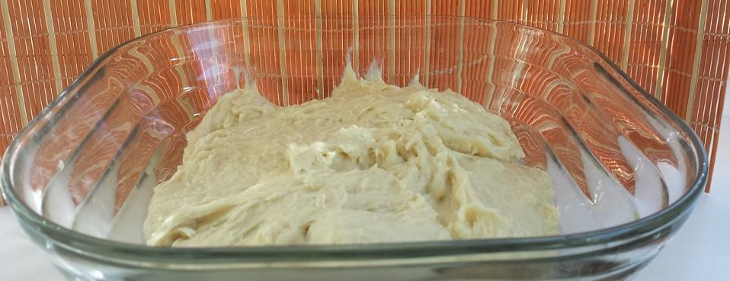
6. Wyrobione ciasto przełożyć do miski i odstawić w ciepłe miejsce do wyrośnięcia na 1,5h.

Slide 13
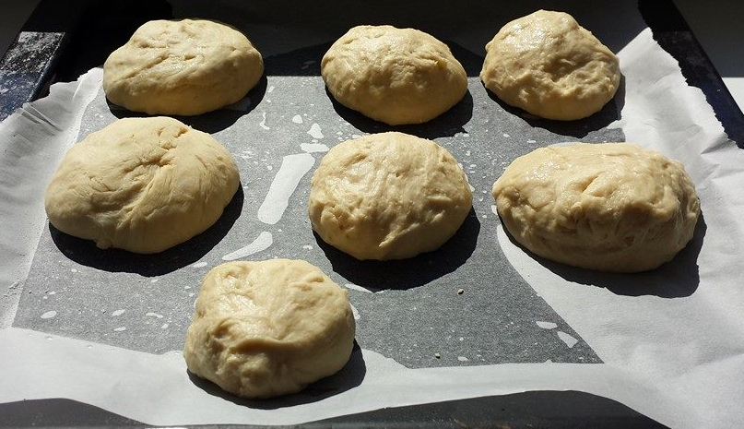
7. Kiedy ciasto wyrośnie, uformować bułeczki i posmarować je z wierzchu rozrobionym jajkiem.
Piec w temperaturze 50⁰C
przez
20-30 minut
następnie
w 200⁰C
przez
10 minut

Slide 14
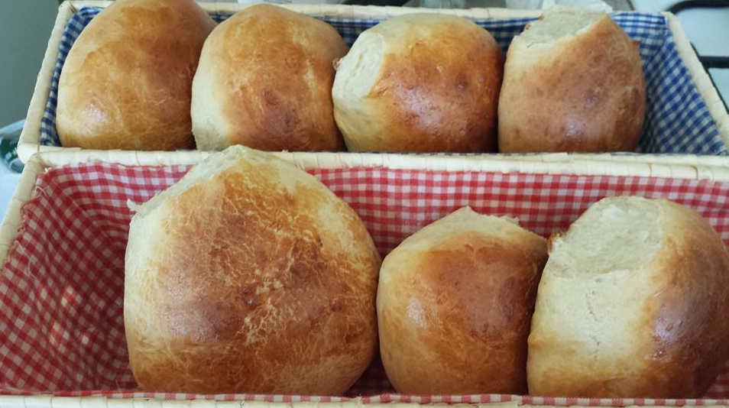
Po ostygnięciu… SMACZNEGO!!;)

